Slide 1
老年医疗照护培训基地
工作汇报
河南省职工医院

Slide 2

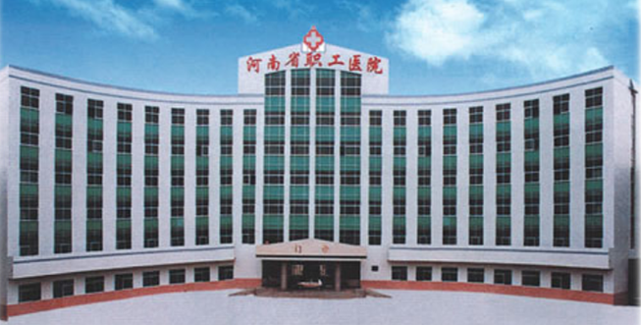
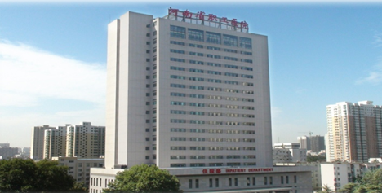
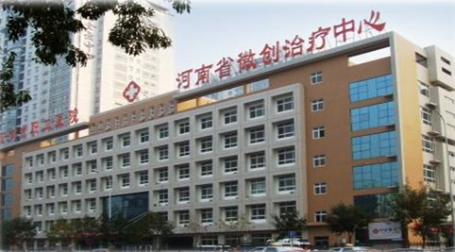
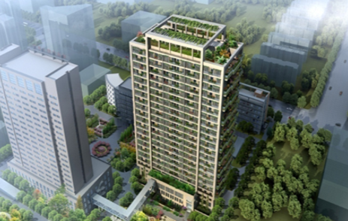
河南省职工医院始建于1953年， 隶属于河南省总工会，是一所集医疗、教学、科研、急救、预防、医养康复、健康管理、社区卫生服务等多位一体的省卫健委直管三级综合医院。医院占地面积59161.2㎡，建筑面积52084.4㎡，核定床位1000张，其中在建“医养康复中心”床位400张，在建面积51751.87㎡。是各类医保定点医疗机构。 增挂“河南省微创治疗中心”，“河南省医养康复中心”。

Slide 3
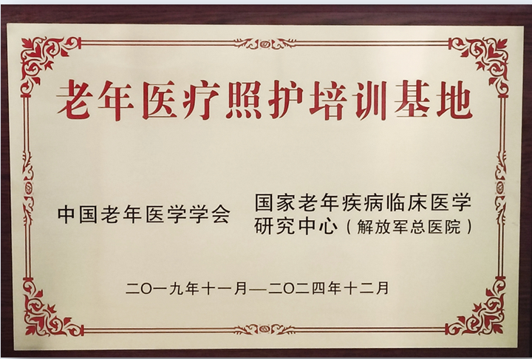
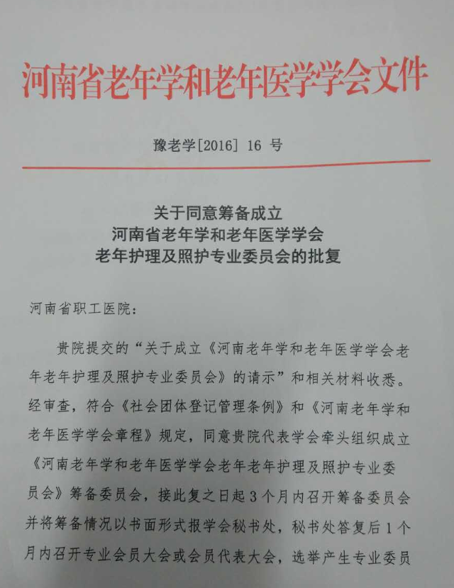
2019年11月获批中国老年医学学会“老年医疗照护培训基地”
2016年获批河南省老年学和老年医学学会老年护理及照护专业委员会主委单位

Slide 4
为了更好的开展老年照护教育、校企合作，医院与省内医学院校高等专科学校签订了“实习实训基地协议书”，从而加强产学研合作，共同指导老年护理专业实习实训。
基地建设
合作
合作内容
培训内容

Slide 5
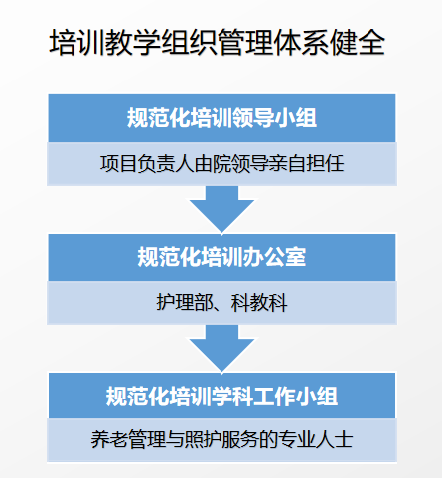
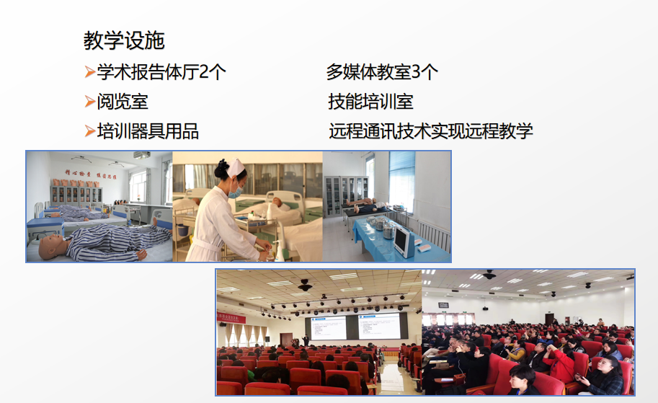
基地培训工作管理

Slide 6
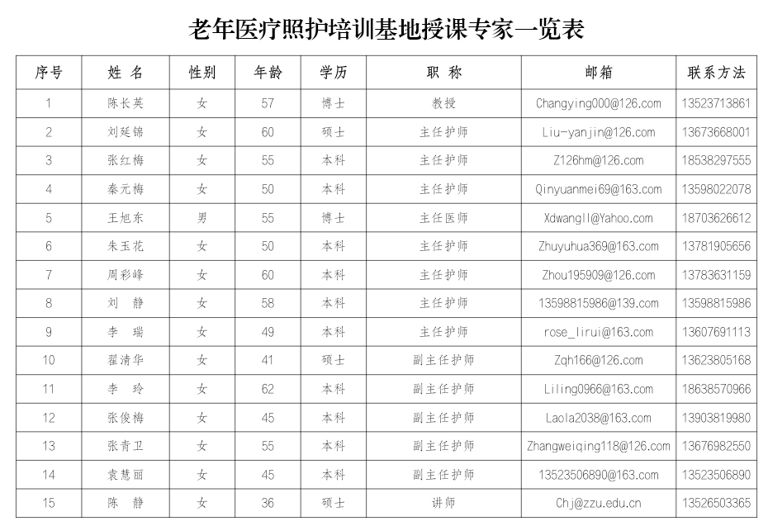
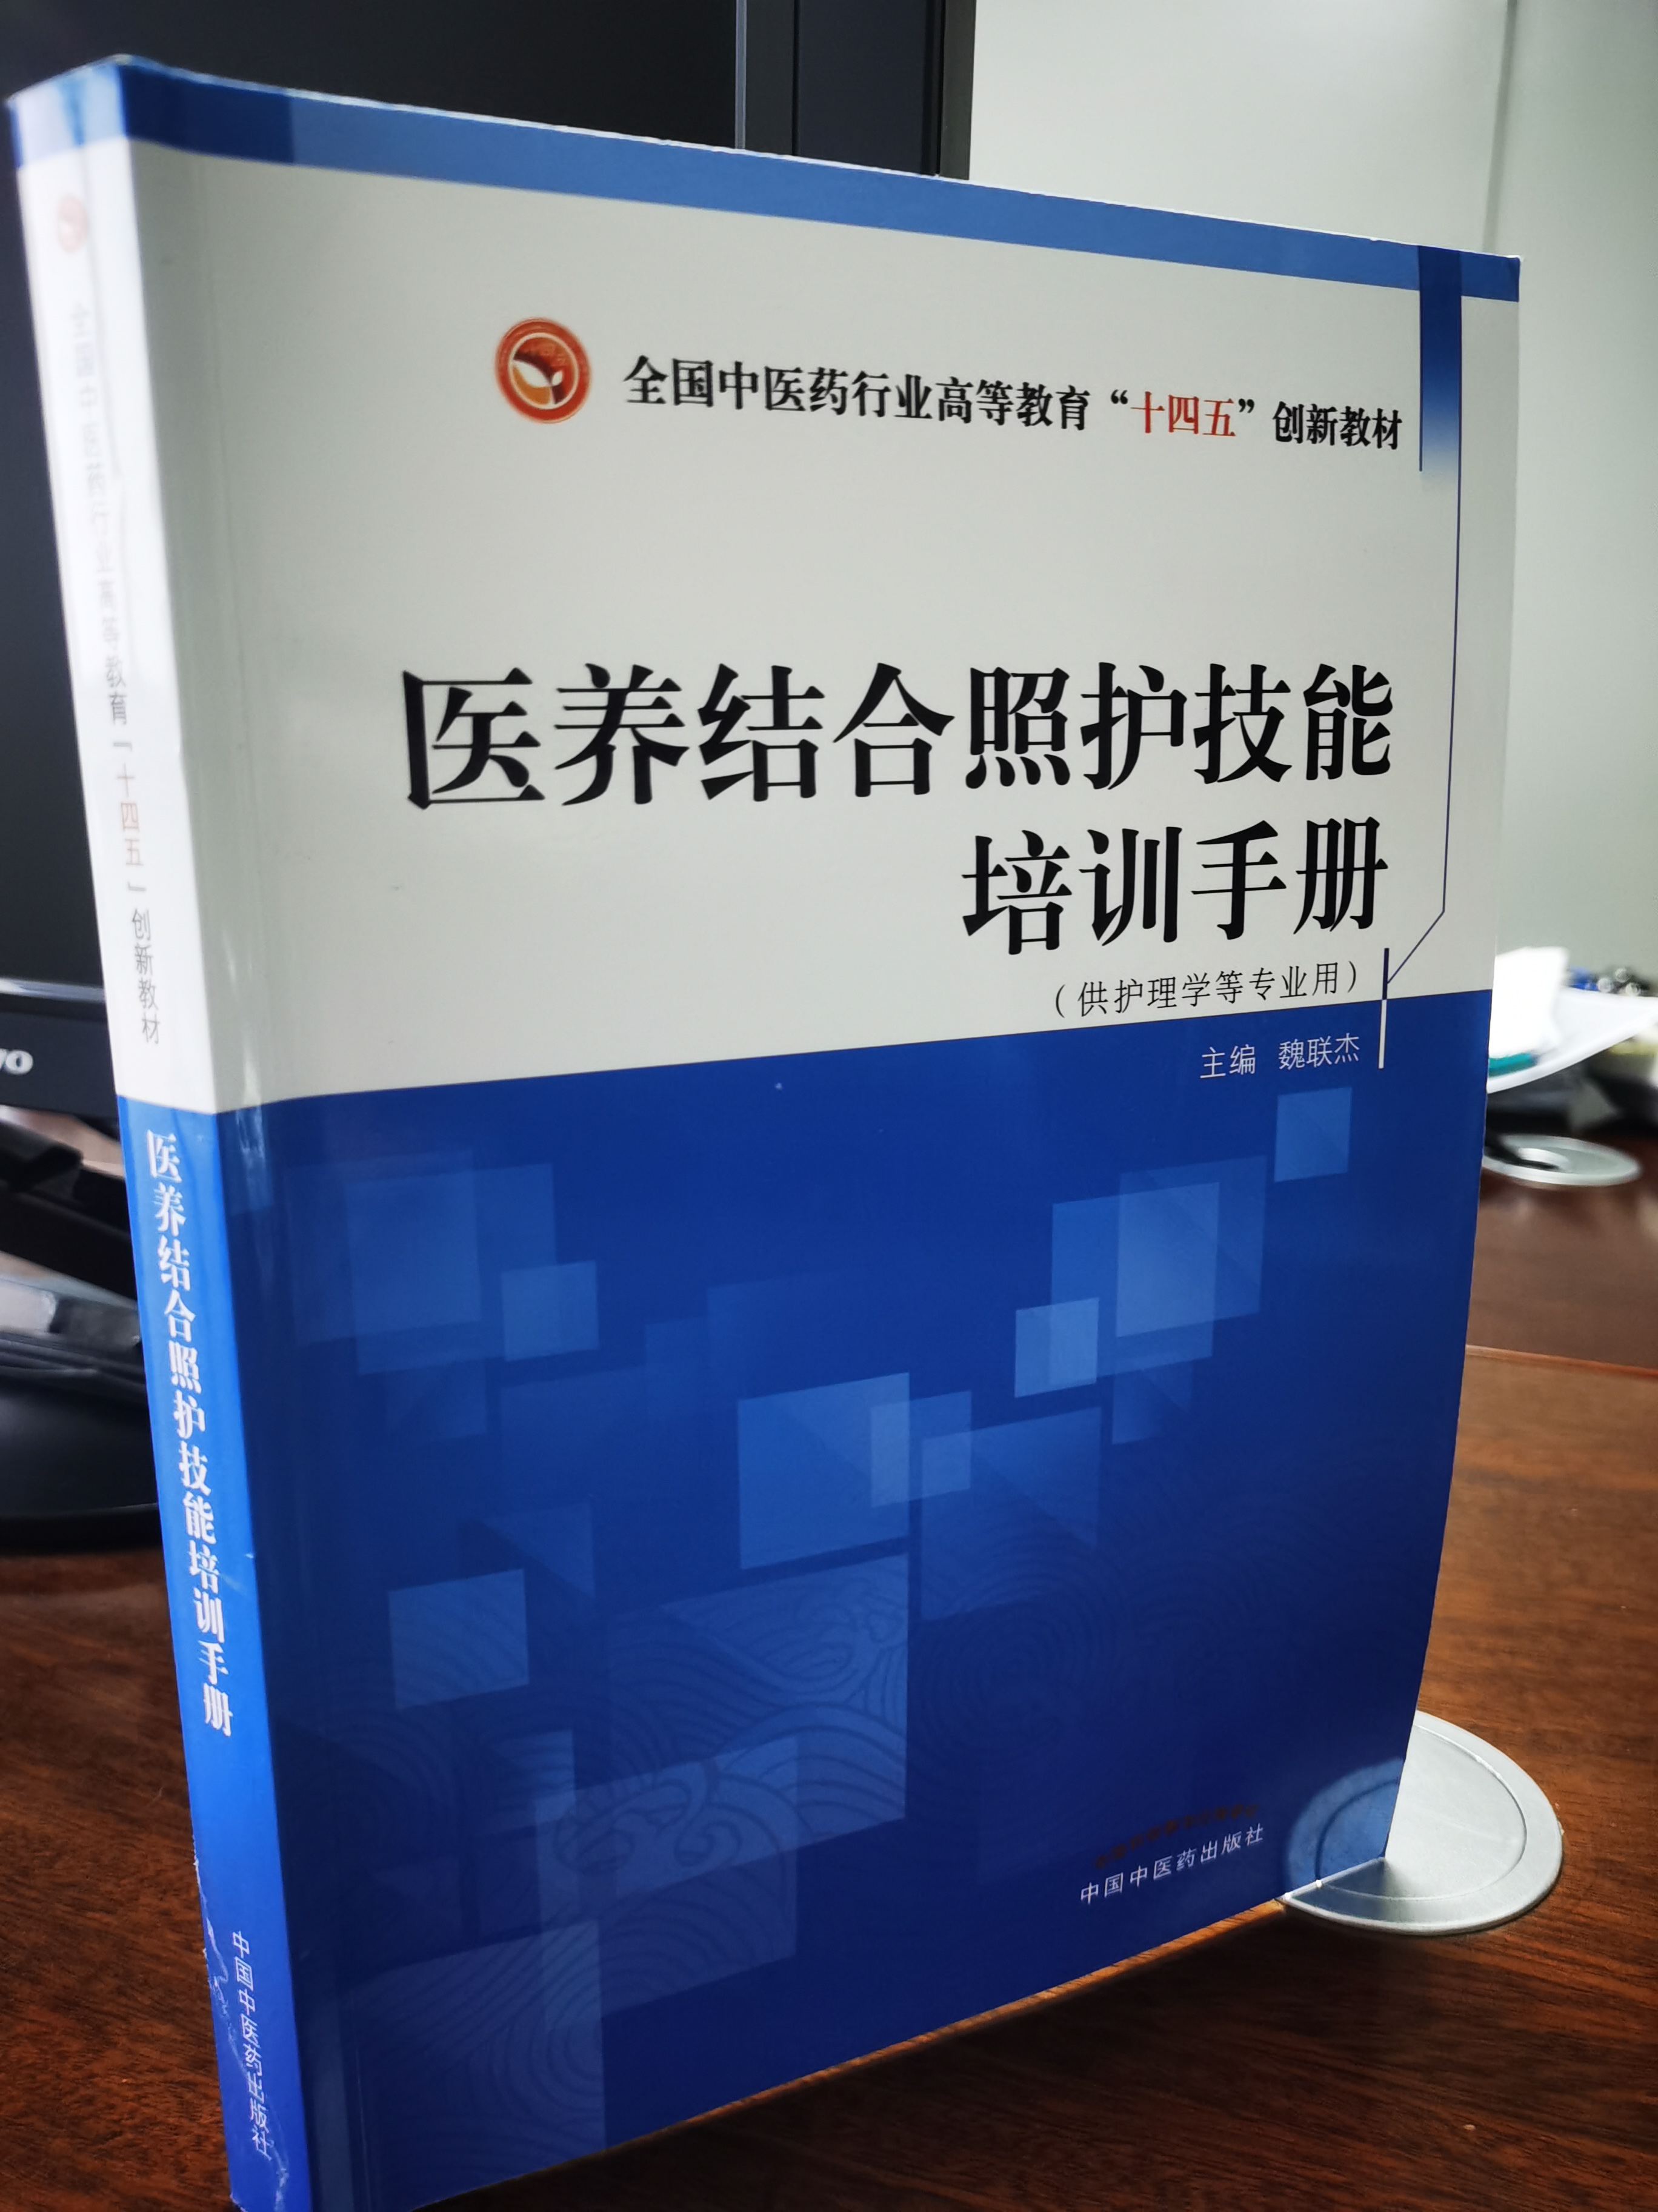
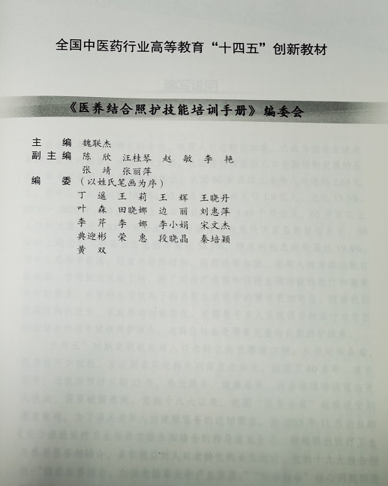
基地指导师资团队
授课核心人员名单
授课人员参编书籍为“全国中医药行业高等教育十四五创新教材”

Slide 7
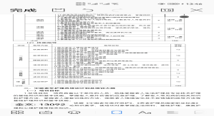
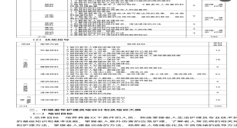
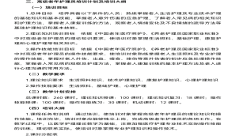

人才培养计划与实施
采取“四精”和一体化教学模式
精心制定计划，分类培训
精选培训内容 ，专业内涵突出
精讲理论，引导学习启发思维
精练实操，突出实践能力和职业能力培养

Slide 8
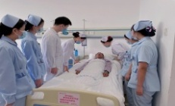
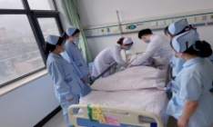
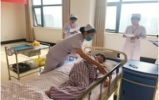
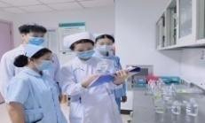
实训场景实图

Slide 9
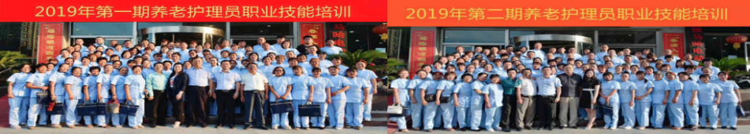
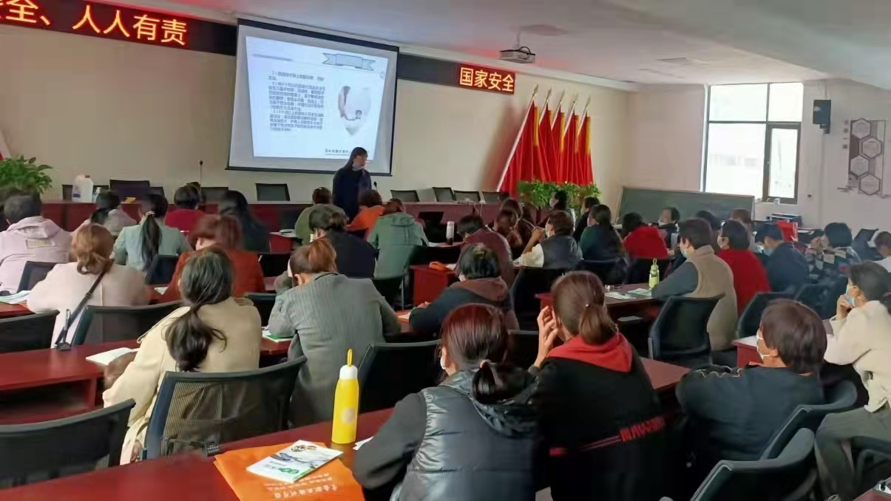
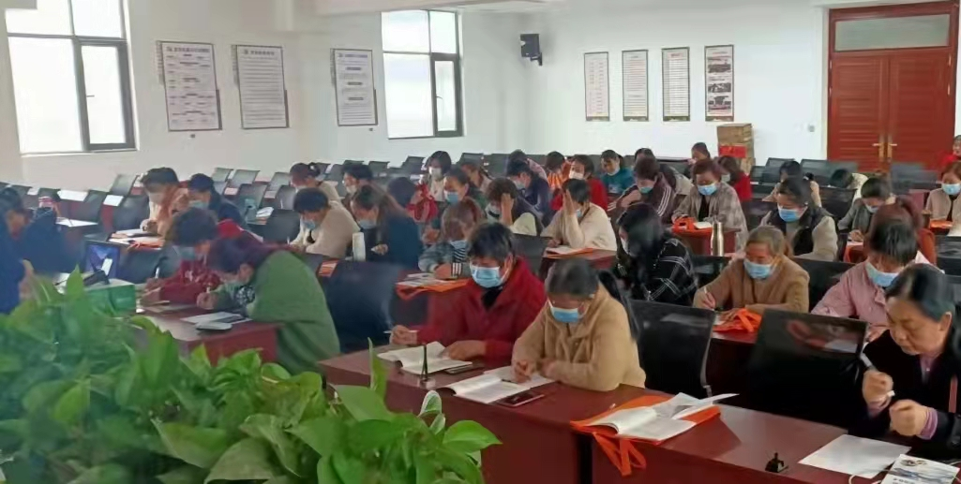
理论授课实景

Slide 10
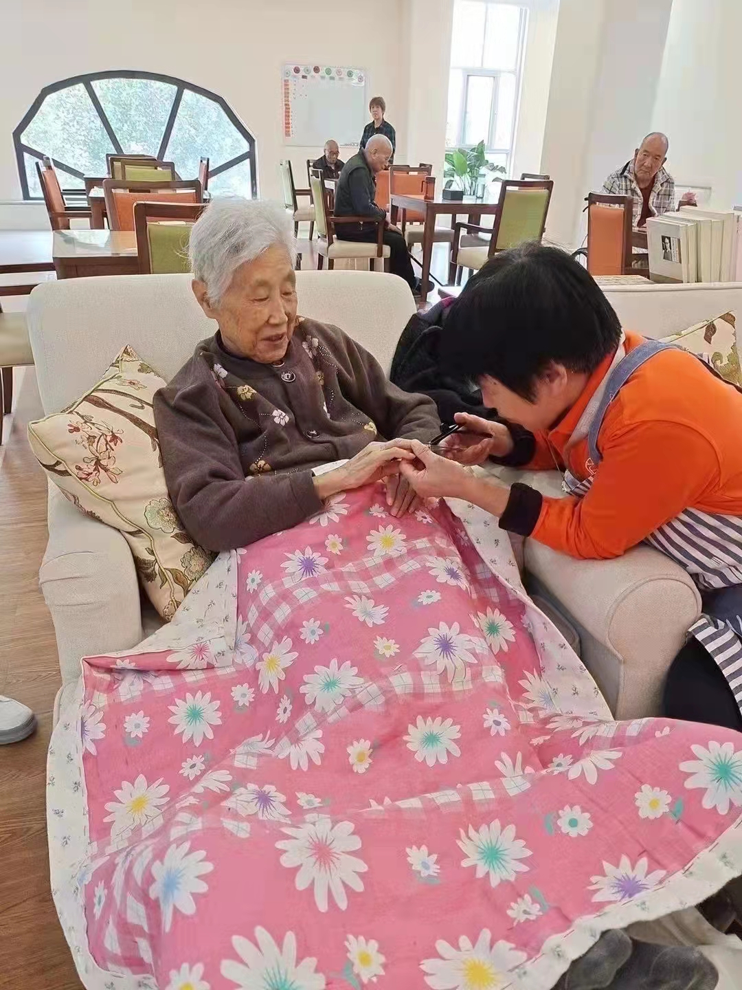
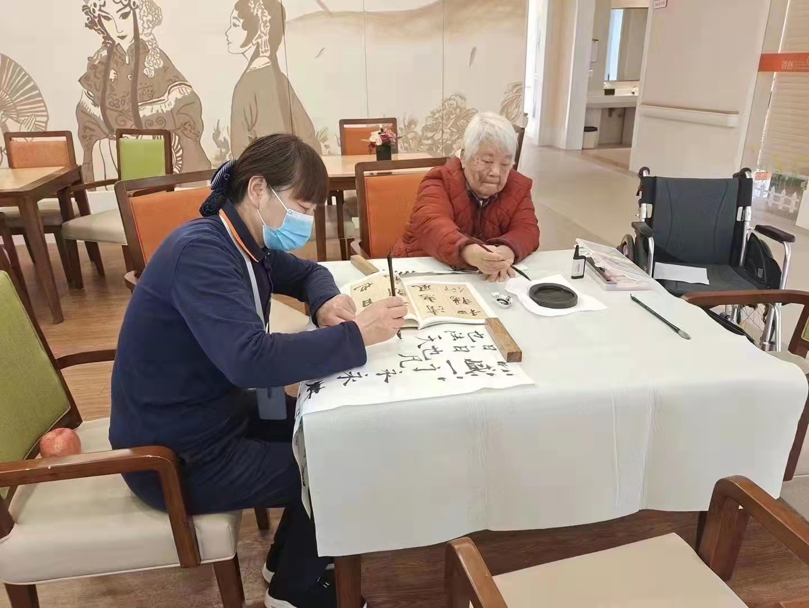
近三年培养649名老年护理学员，供职于医疗机构、养老机构、社区卫生服务中心，健康管理中心等，还有小部分成为家政公司培训老师
结业学员工作实景（高端养老机构）

Slide 11
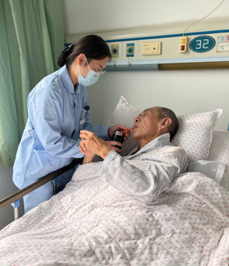
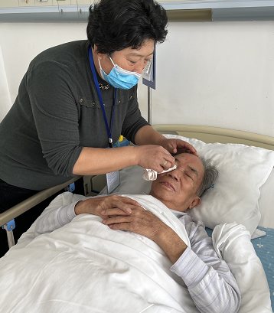
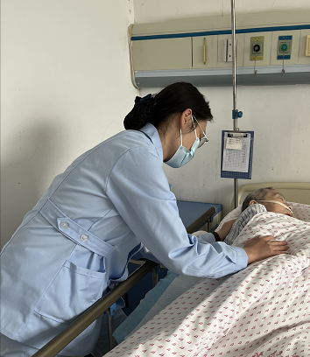
医疗机构内从事老年照护工作实景图

Slide 12
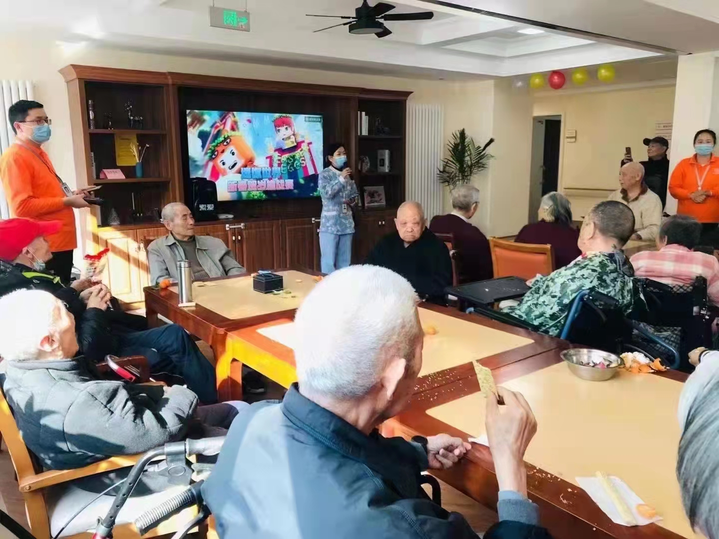
爱老护老 能力为要
提升质量 技能先行
学以致用 知行合一

Slide 13
Thanks for viewing

